Slide 1
第八周实验课
死锁避免-银行家算法

Slide 2
实验任务
掌握并实现教材174页图6.9(c)银行家算法
测试数据有两份（data1和data2），每一份包含：
Claim矩阵，存放在claim.txt
Resource向量，存放在resource.txt
Allocation矩阵，有3组，存放在alloc1.txt，alloc2.txt，alloc3.txt。
data1里的3组Allocation，分别对应教材里图6.7(a)，图6.8(a)，图6.8(b)。
您需要读取测试数据，并判定每一个系统状态是否为安全状态

Slide 3

实验任务
提供的部分代码（例如读数据、测试等）见banker.h及main.cpp，您只需完成关键部分，即sfae.cpp里的相关内容。
run后面的三个参数分别为：多少个进程 多少种资源 数据集
输出只有一行：学号 数据集 alloc1是否safe alloc2是否safe alloc3是否safe
为测试代码准确性，请自行测试更多的数据。
您如果觉得提供的代码没帮助，可以自己写全部的代码，但恳请告诉老师该如何改进，感激不尽！

Slide 4
实验提交
提交时间：11月5日23:59:59前。
提交内容：
新建一个文件夹，重命名为 lab6_学号。
该文件夹下，包含文件：
一个空文件，命名为您的姓名（主要是防止有同学打错学号，多一个排查的方法）
代码文件，safe.cpp（无需提交banker.h及main.cpp，即您针对这两个文件的改动将无效）
一张运行结果截图（不限制格式、名称，得包含两次测试结果）
将该文件夹压缩为 lab6_学号.zip 上交。

Slide 5
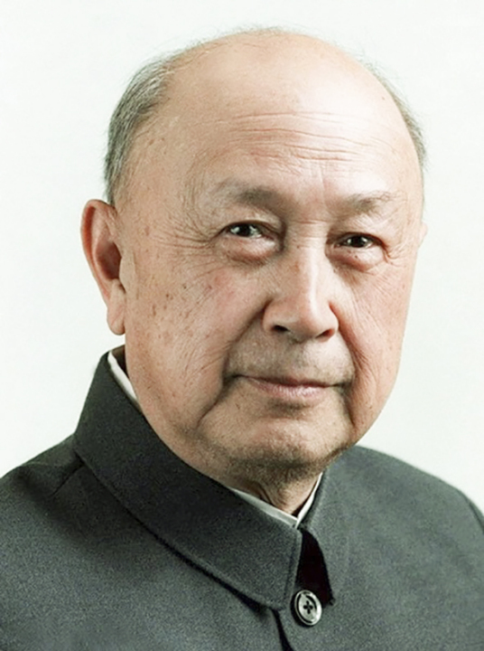
其他
提前完成的同学请不要离开，可以自行实现图6.9(b)资源分配算法
现实中资源分配是残酷的，占有且等待终究只是梦幻泡影，更多的是抢占。康乾盛世满清闭关锁国举步不前后，被异国联军用长枪大炮轰开国门烧杀抢掠，我华夏几乎毫无还手之力，悲哀地沦为了待宰的羔羊，生生被异国敲断了脊梁骨，民族自信心就此跌落尘埃，崇洋媚外的自卑也就此生根发芽。历经先辈几十代人的奋力拼搏，吾等今日方能再次挺直脊梁。望诸君自强不息，增强历史自觉，坚定文化自信，汇聚人民力量，不久的将来，我华夏定能再创中华文明的新辉煌。
手上没剑和有剑不用
是两码事

